Slide 1
Contraloría Social
Normatividad Aplicable
y Conceptos Generales

Slide 2
De acuerdo al Artículo 69 de la Ley General de Desarrollo Social, se reconoce a la Contraloría Social como el mecanismo de los beneficiarios, de manera organizada, para verificar el cumplimiento de las metas y la correcta aplicación de los recursos públicos asignados a los programas de desarrollo social.
Instancias Normativas

Slide 3
Utilidad social e importancia de la Contraloría Social
Vigila las acciones gubernamentales para influir en la correcta aplicación de los recursos públicos y en la mejora de la gestión pública
Inhibe el uso de los programas para fines distintos al desarrollo social
Ciudadaniza el combate a la corrupción y a la impunidad en los programas federales de desarrollo social.
Dota de herramientas a la ciudadanía y población beneficiara para identificar y denunciar posibles irregularidades

Slide 4
Utilidad social e importancia de la Contraloría Social
Fortalece la transparencia y rendición de cuentas
Permite el acercamiento entre el Gobierno y la ciudadanía e incrementa la confianza
Abre nuevos espacios participativos y mejora los existentes
Busca la participación ciudadana efectiva que genere impacto en la lucha contra la corrupción y la impunidad

Slide 5
Normatividad aplicable a la Contraloría Social
Ley General de Desarrollo Social
Reglamento Interior de la Secretaría de la Función Pública
Lineamientos para la promoción y operación de la Contraloría Social en los programas federales de desarrollo social
Reglamento de la Ley General de Desarrollo Social

Slide 9
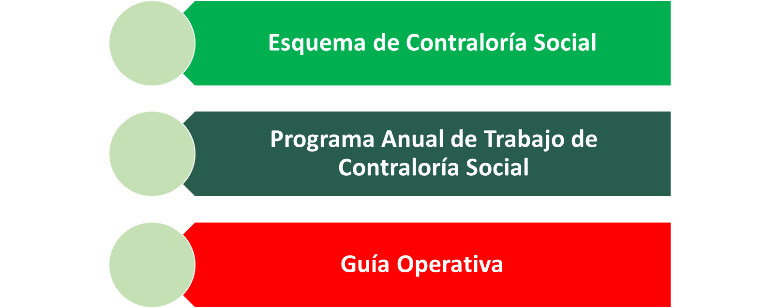

Slide 10
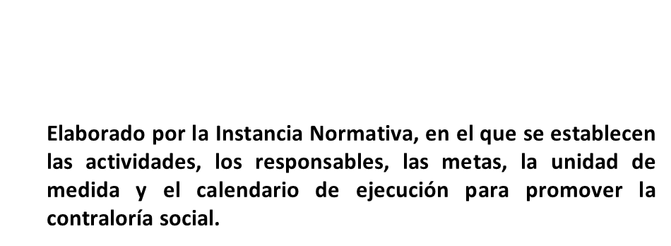

Slide 11
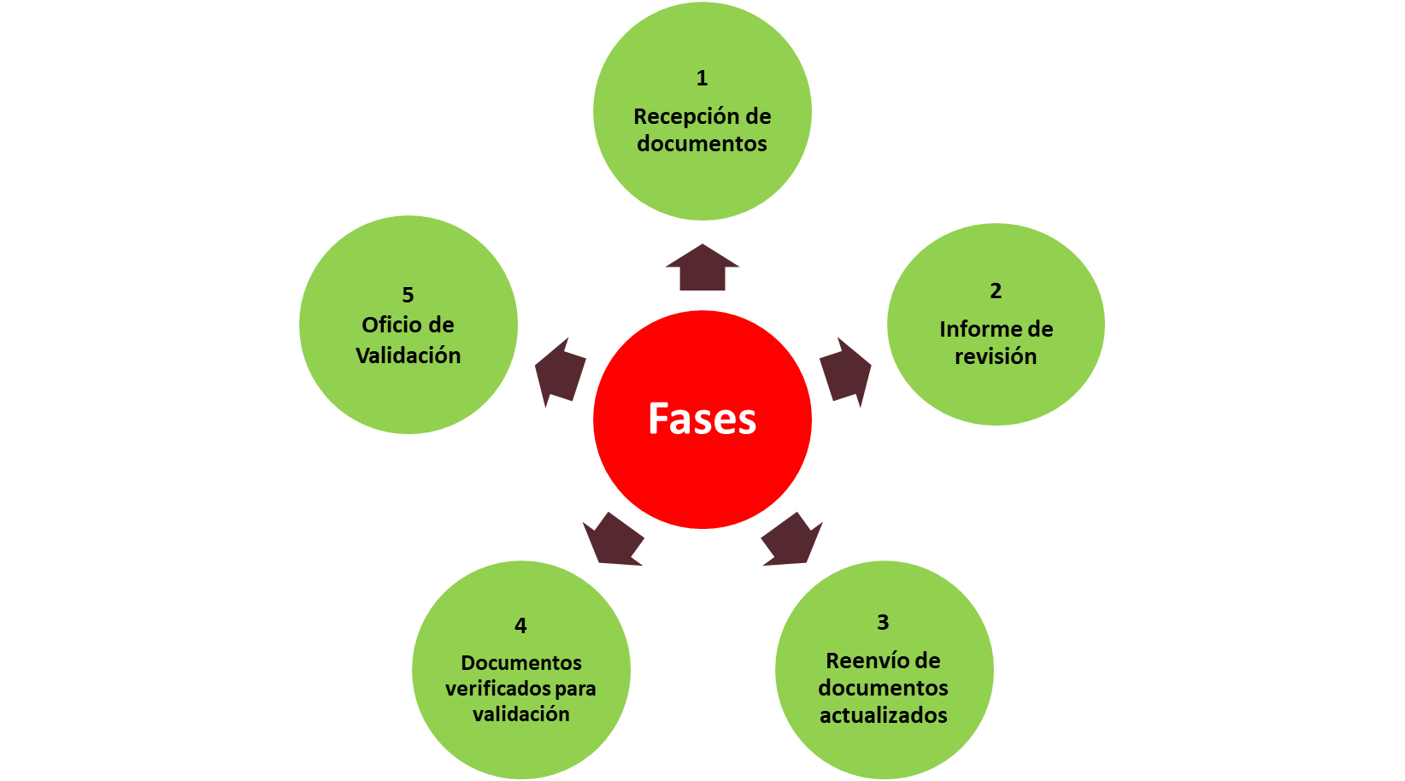
Proceso de revisión y validación de documentos de Contraloría Social

Slide 16
Gracias
L.A.F. PAOLA LORENZANA MARTINEZ
RESPONSABLE DE LA CONTRALORIA SOCIAL
PRODEP 2023

